Slide 1
21.10.2021 муниципальное методическое объединение «Заместители директора, методисты по информатизации»
Д.И. Шаравьев
ВРИО директора
МАУ г. Нижневартовска «Центр развития образования»

Slide 2
Повестка
Обзор изменений законодательства в сфере информатизации образования.
Перспективный план.
Сайт образовательной организации.
Разное.

Slide 3
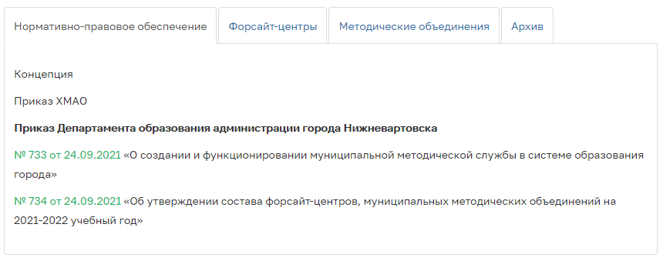
Обзор изменений
Муниципальная методическая служба (ссылка)

Slide 4
Обзор изменений
Приказ Федеральной службы по надзору в сфере образования и науки РФ от 14 августа 2020 г. N 831(прямая ссылка)
Важные изменения:
Изменились формулировки и место расположения некоторых пунктов
Подписываем документы только КЭП
Специальная Html разметка.

Slide 5
Обзор изменений
Постановление Правительства РФ от 28 августа 2021 г. № 1432 (прямая ссылка)
Важные изменения:
Запрет вводится в отношении импортных интегральных микросхем, смарт-карт, ноутбуков, планшетов, компьютеров, серверов и светотехнической продукции.
Правило «второй лишний»
Наличие в реестре.

Slide 6
Обзор изменений
Единый реестр российской радиоэлектронной продукции (прямая ссылка)
В случае, если на участие в закупке подана 1 (или более) заявка
(окончательное предложение), удовлетворяющая требованиям извещения об осуществлении закупки и (или) документации о закупке и содержащая предложение о поставке радиоэлектронной продукции, произведенной на территориях государств - членов Евразийского экономического союза, то заявки, содержащие предложения о поставке иностранной радиоэлектронной продукции, подлежат отклонению.
Соответственно, при отсутствии таких заявок, предусмотрена возможность закупки импортной радиоэлектронной продукции.

Slide 7
Обзор изменений
Постановление Правительства РФ от 3 декабря 2020 г. № 2014 “О минимальной обязательной доле закупок российских товаров и ее достижении заказчиком” (прямая ссылка)
N п/п | Код товара по Общероссий- скому классификатору продукции по видам экономической деятельности | Наименование товара | Размер минимальной обязательной доли закупок российских товаров, в том числе товаров, поставляемых при выполнении закупаемых работ, оказании закупаемых услуг, при осуществлении закупок которых установлены ограничения допуска товаров, происходящих из иностранных государств (%)
 |  |  | 2021 г. | 2022 г. | с 2023 года
16. | 26.20.13 | Машины вычислительные электронные цифровые, содержащие в одном корпусе центральный процессор и устройство ввода и вывода, объединенные или нет для автоматической обработки данных | 50 | 60 | 70

Slide 8
Обзор изменений
Письмо Минфина РФ от 30.11.2020 № 02-07-07/104384 (прямая ссылка)
Учет нематериальных активов
Наименование | Издатель | Тип ПО | Тип лицензии | Количество | Установлено
Windows 10 | Microsoft | Системный | бессрочная
MS Office 10 | Microsoft | Системный
DrWeb |  | антивирус

Slide 9
Разное
Ответы на вопросы

